Slide 1

MÓDULO 9 · ELETRODINÂMICA · AULA 136
Curva Característica de um Gerador
O gráfico U×i
Curva Característica de um Gerador

Slide 2
Para começar
Se um gerador fosse ideal, sem resistência interna, como seria o gráfico da DDP em função da corrente?
POSSOR · Eletrodinâmica · Aula 136
2

Slide 3
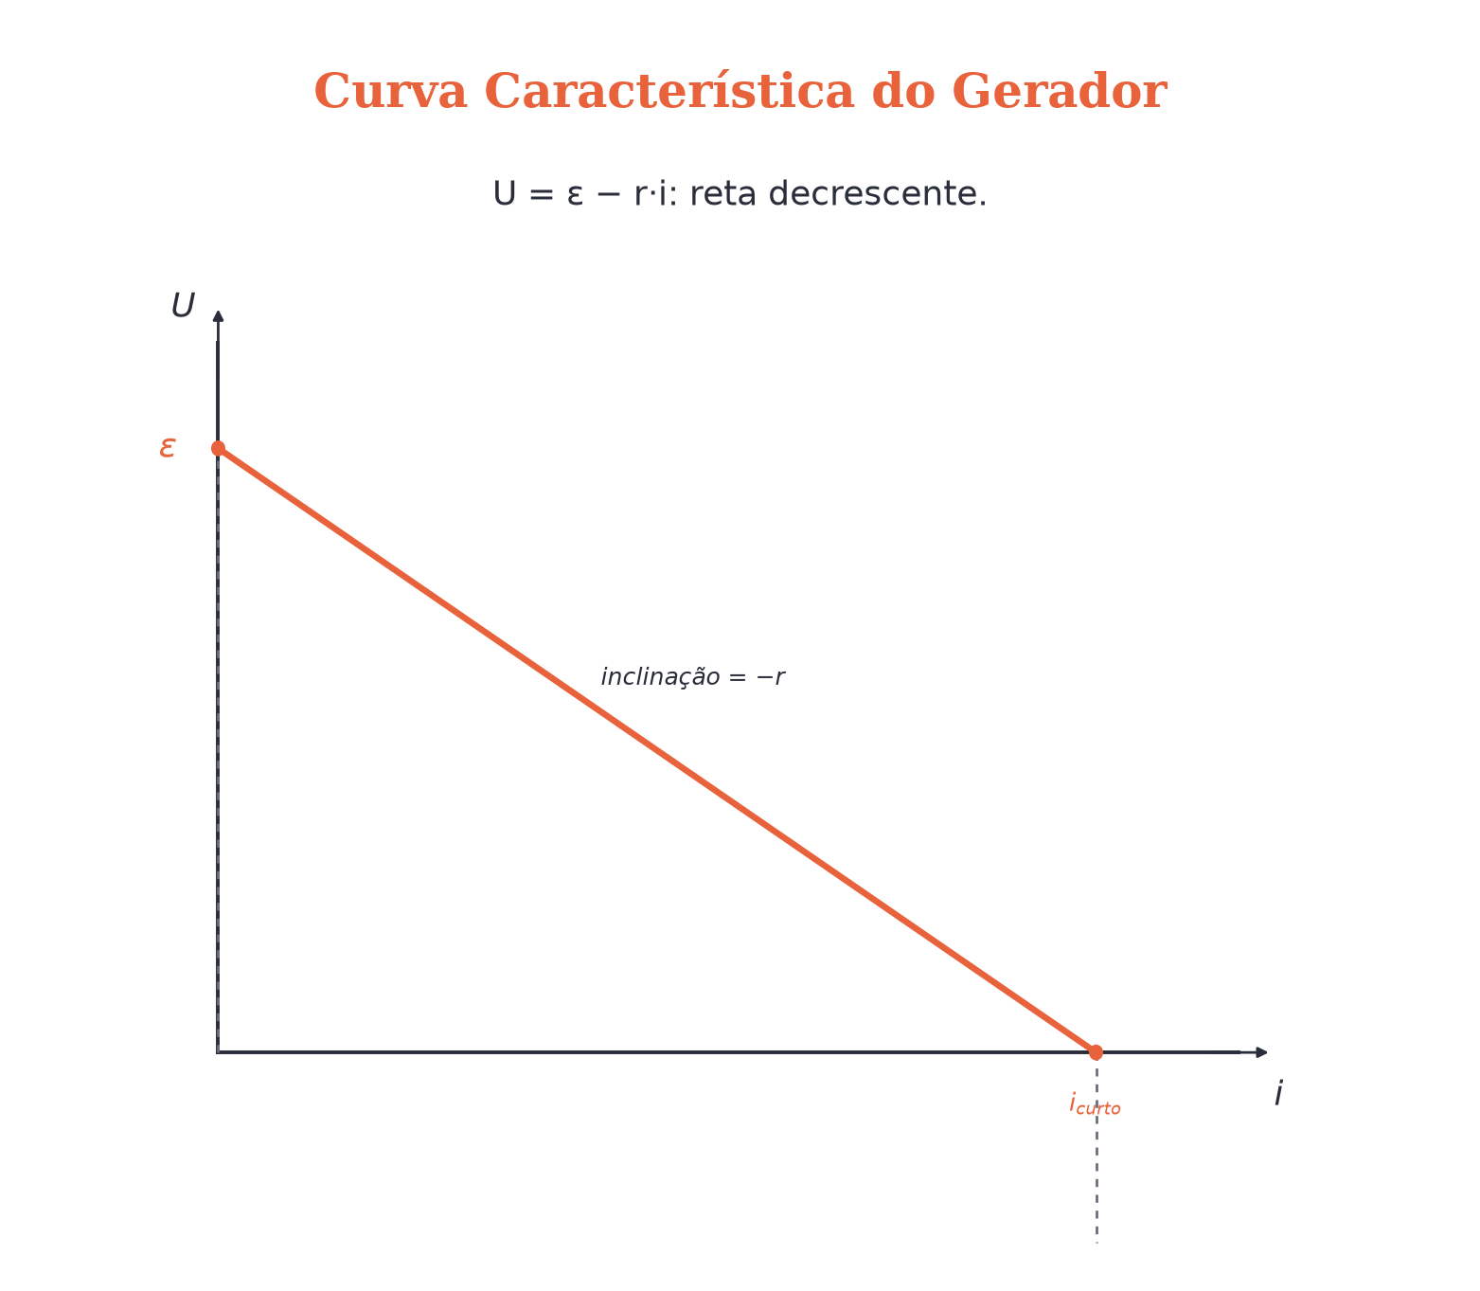
O conceito central
U=ε−r·i é uma reta DECRESCENTE no gráfico U×i: intercepto = ε, |coeficiente angular| = r.
POSSOR · Eletrodinâmica · Aula 136
3

Slide 4
Como funciona
Lendo o gráfico:
• i=0 (eixo U) → U=ε, a fem do gerador
• U=0 (curto-circuito) → i_{curto}=ε/r, a maior corrente possível
POSSOR · Eletrodinâmica · Aula 136
4

Slide 5

Cuidado com essa armadilha
Um gerador real nunca dá uma reta horizontal — isso só aconteceria se r=0 (gerador ideal, que não existe).
POSSOR · Eletrodinâmica · Aula 136
5

Slide 6
Exemplo resolvido
Gerador com ε=6V e r=2Ω.
i_{curto}=ε/r
i_{curto}=6/2
i_{curto}=3A
POSSOR · Eletrodinâmica · Aula 136
6

Slide 7
Roteiro de hoje
1
Pergunta inicial
2
Reta decrescente U×i
3
Fem e i_curto no gráfico
4
Exercícios
POSSOR · Eletrodinâmica · Aula 136
7

Slide 8

Hora dos Exercícios — Fixação
QUESTÃO 1
No gráfico U×i de um gerador, U=10V quando i=0. Qual é a fem desse gerador?
💡 Dica
No gráfico, ache primeiro o intercepto (ε) e o ponto U=0 (i_{curto}) — daí é só dividir pra achar r.
POSSOR · Eletrodinâmica · Aula 136
8

Slide 9

Gabarito e Encerramento
Resposta
10V (o intercepto no eixo U, quando i=0, é igual à fem).
Resumo da Aula
O coeficiente angular (em módulo) da reta é a própria resistência interna r.
• Curto-circuito é o ponto extremo do gráfico — geralmente perigoso na prática.
Próxima aula: Receptores Elétricos (Motores elétricos).
POSSOR · Eletrodinâmica · Aula 136
9

